Slide 1

EVROPA
PŘÍRODNÍ POMĚRY - POVRCH
Ročník: | VIII. ročník
Vzdělávací oblast: | Člověk a příroda
Vzdělávací obor: | Zeměpis
Tematický okruh: | Evropa
Téma: | Evropa – přírodní poměry (povrch)
Jméno autora: | Mgr. Hana Lipenská
Vytvořeno dne: | 28. 9. 2011
Metodický popis, (anotace): | Prezentaci lze využít k výkladu tématu Povrch Evropy. Obsahuje úkoly, které vyžadují práci s atlasem, vyhledávání informací a jejich interpretaci.
VY_32_INOVACE_07-42

Slide 2
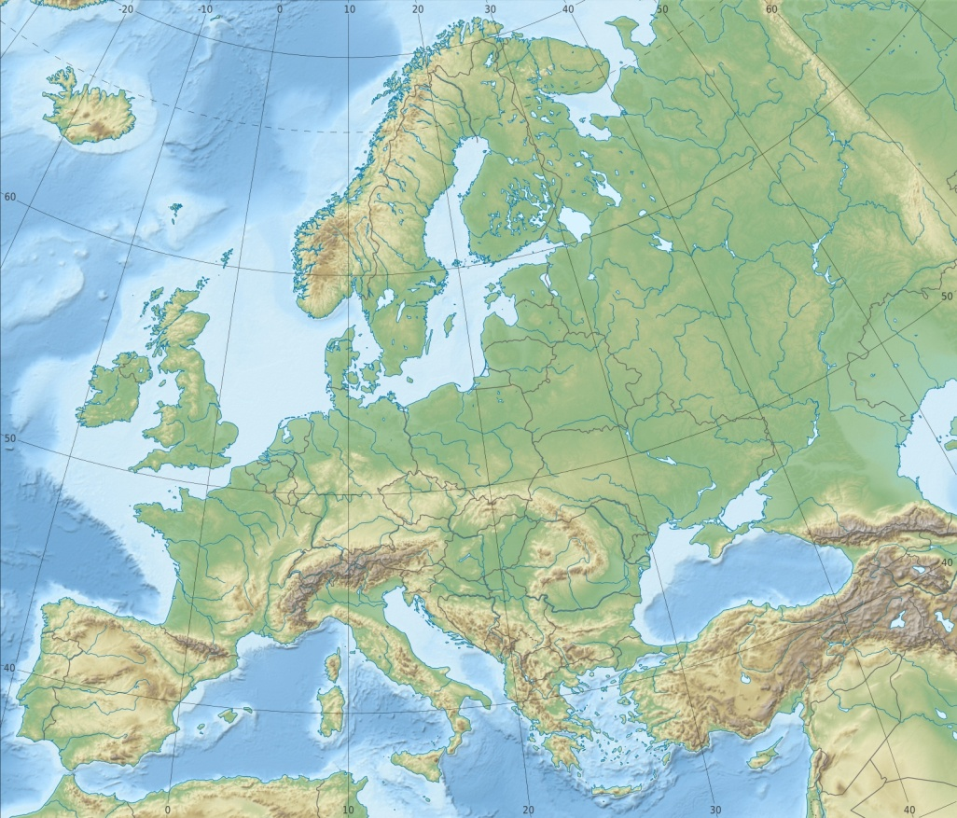
POVRCH EVROPY
nejnižší průměrná nadmořská výška – 290 m n. m.
rozmanitý povrch – výsledek geologického vývoje
převažují nížiny
Do jaké nadmořské výšky
označujeme krajiny jako nížiny?

Slide 3
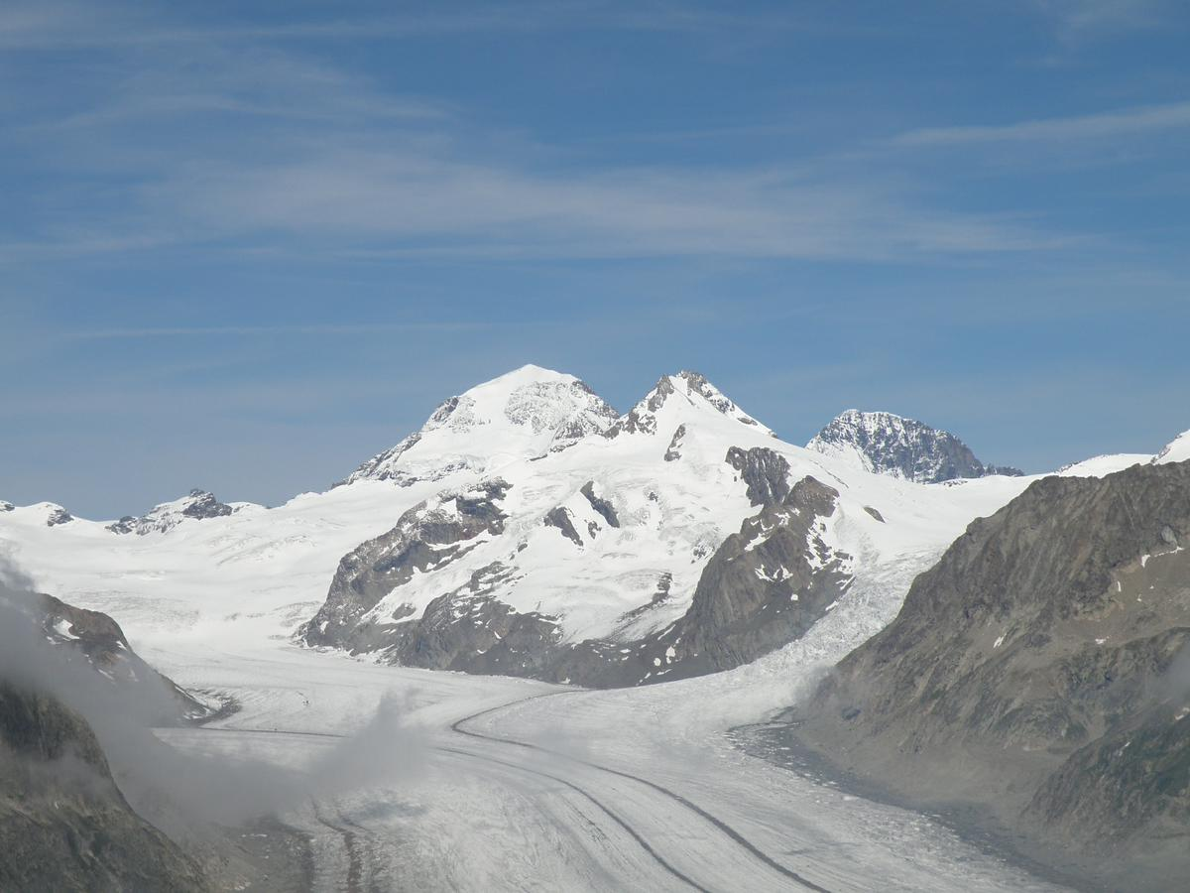
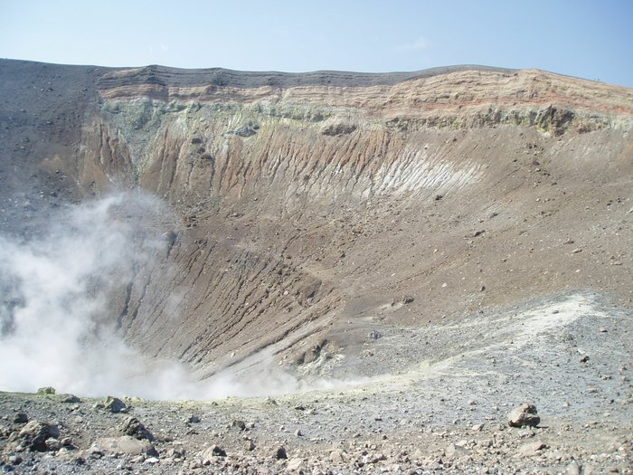
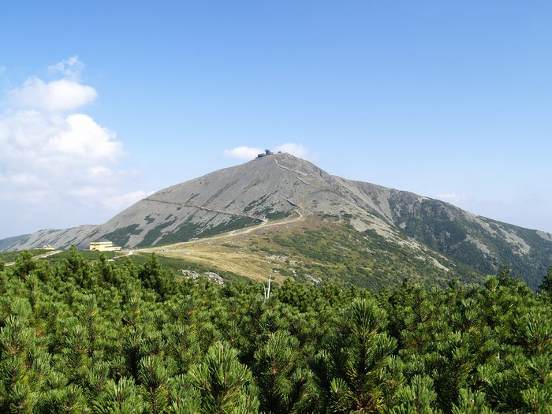
POVRCH EVROPY
Který ze zobrazených povrchů je geologicky nejstarší?
ALPY
LIPARSKÉ OSTROVY
KRKONOŠE

Slide 4
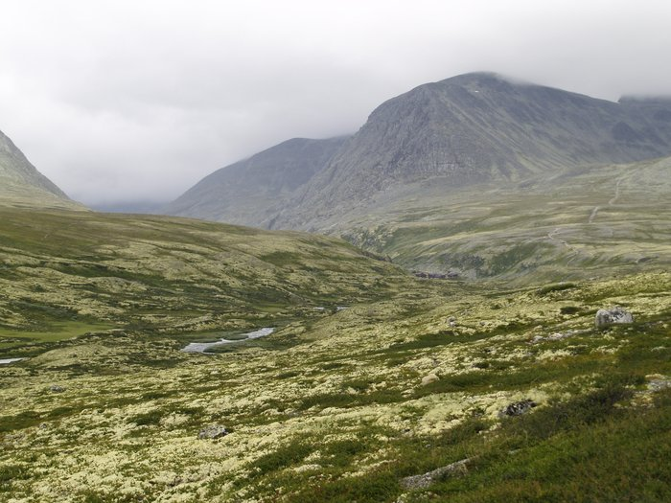
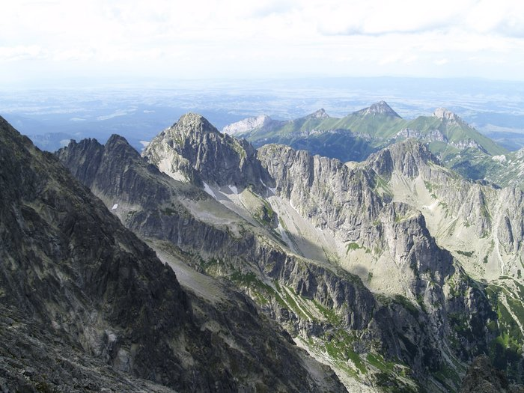
POHOŘÍ
nejstarší část Evropy – Skandinávské pohoří →
plošinný ráz
nejmladší pohoří – stř. a J Evropa → třetihorní vrásnění, špičaté štíty (Alpy, Pyreneje, Karpaty)

Slide 5
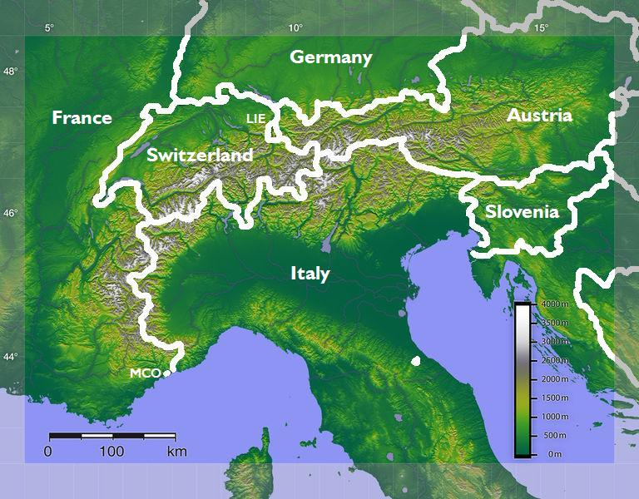
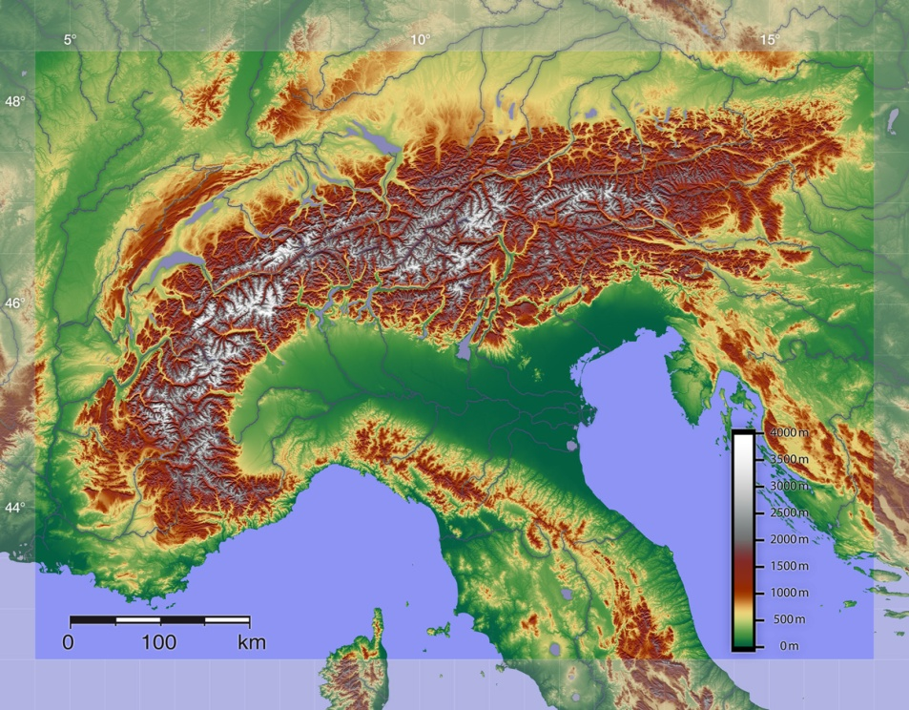
POHOŘÍ
Do kterých států zasahují Alpy?
Rakousko, Švýcarsko, Německo, Francie, Itálie, Slovinsko,
Lichtenštejnsko

Slide 6
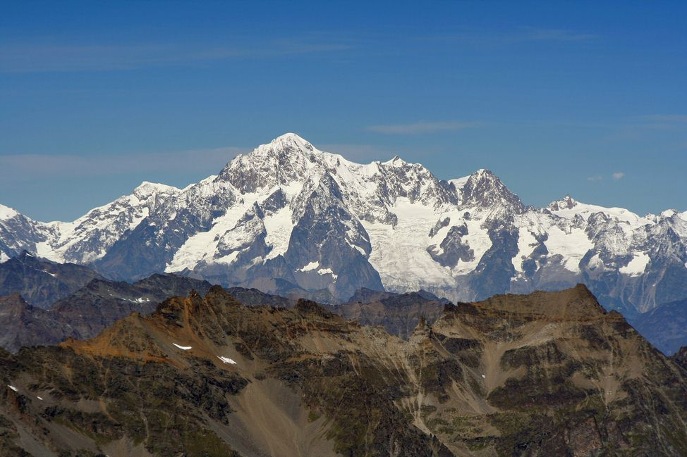
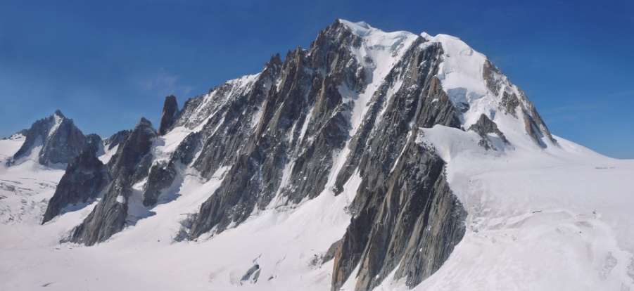
POHOŘÍ
nejvyšší vrchol
  Mont Blanc (4807 m n. m., Francie)
nejnižší bod
  proláklina v Kaspické nížině (- 28 m n. m., Rusko)

Slide 7
ORIENTACE – POHOŘÍ
Vyhledejte a zakreslete do mapy Evropy.
U vrcholů doplňte nadmořskou výšku.
Pohoří: Apeniny, Pyreneje, Pindos, Dinárské hory, Sierra Nevada, Skandinávské pohoří, Karpaty, Alpy, Ural
Vrcholy: Mont Blanc (Francie), Olympos – Mytikas (Řecko), Etna (Itálie), Mulhacén (Španělsko)

Slide 8
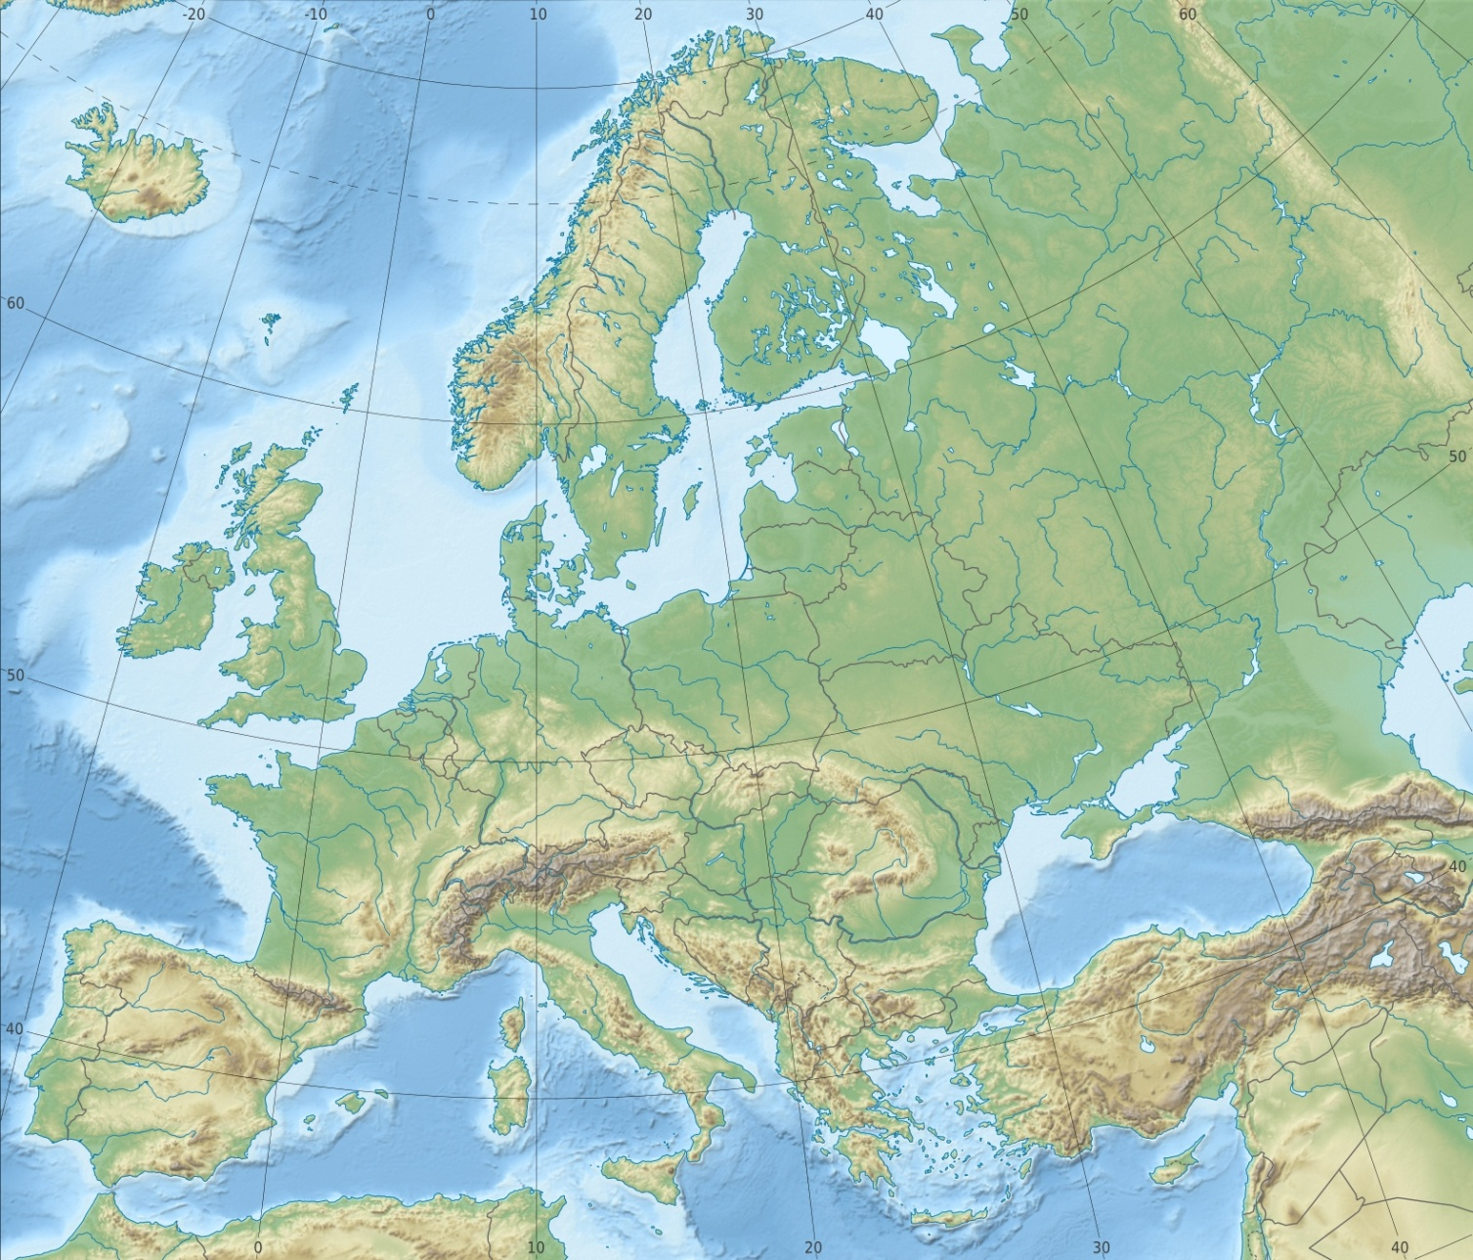
ORIENTACE – POHOŘÍ
Ural
Skandinávské pohoří
Karpaty
Alpy
Mont Blanc (4807 m)
Dinárské hory
Pyreneje
Apeniny
Sierra Nevada
Olympos (2917 m)
Mulhacén (3478 m)
Pindos
Etna (3323 m)

Slide 9
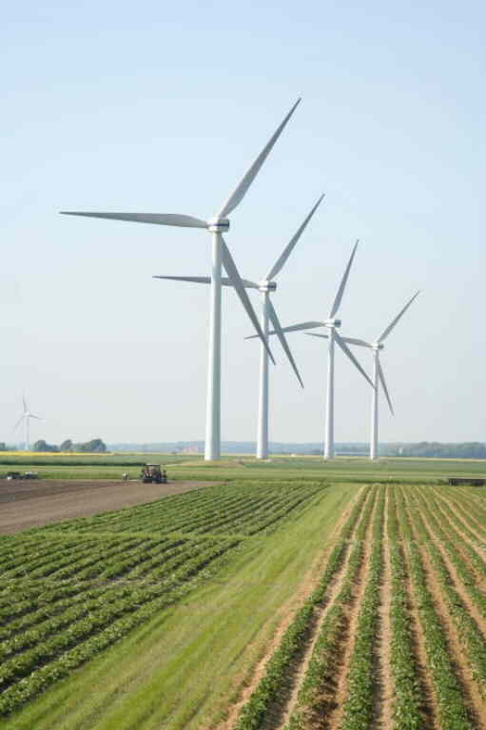
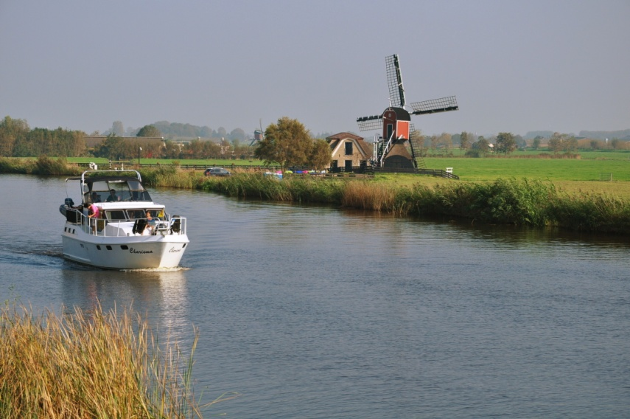
NÍŽINY
tvoří polovinu rozlohy, převážně S a V Evropy
K čemu se nejčastěji využívají nížiny v Evropě?
zemědělství
Jsou všechny nížiny vhodné k zemědělství?
ne
Proč?
zeměpisná šířka

Slide 10
NÍŽINY
Vyhledejte a zakreslete do mapy Evropy.
Nížiny: Baltská, Severoněmecká, Středopolská, Francouzská, Velká Uherská
Rovina: Východoevropská

Slide 11
ORIENTACE – NÍŽINY
Východoevropská rovina
Baltská nížina
Středopolská nížina
Severoněmecká nížina
Francouzská nížina
Velká Uherská nížina

Slide 12
SOPEČNÁ ČINNOST
činné sopky najdeme na jihu Evropy (Itálie, Liparské ostrovy) a na Islandu
Vyhledejte a zakreslete do mapy sopky – Etna, Vesuv, Hekla a
Stromboli. Přiraďte správný název k uvedeným textům.
  je v Evropě nejvyšší
  způsobil zkázu starověkých Pompejí
  leží na Liparských ostrovech
  se nachází na Islandu
Etna
Vesuv
Stromboli
Hekla

Slide 13
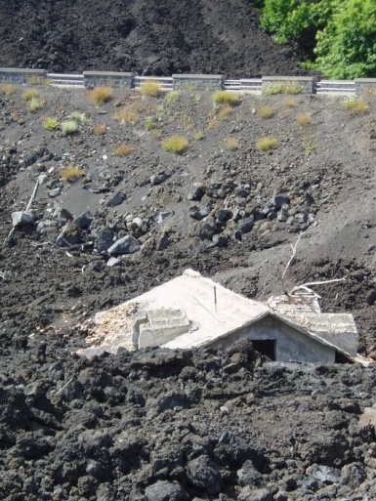
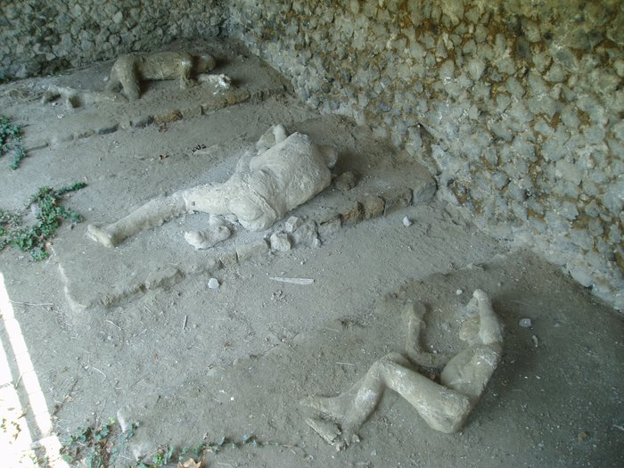
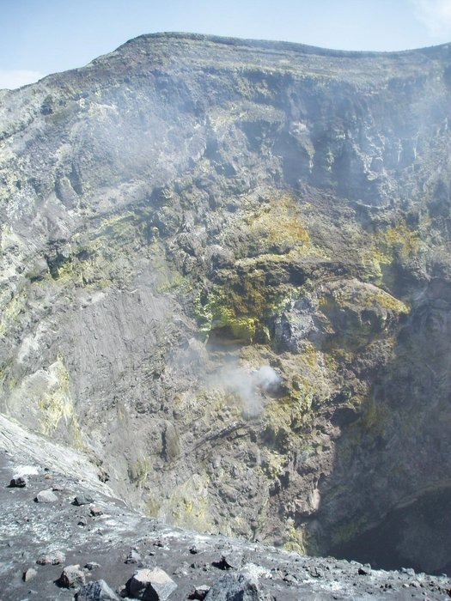
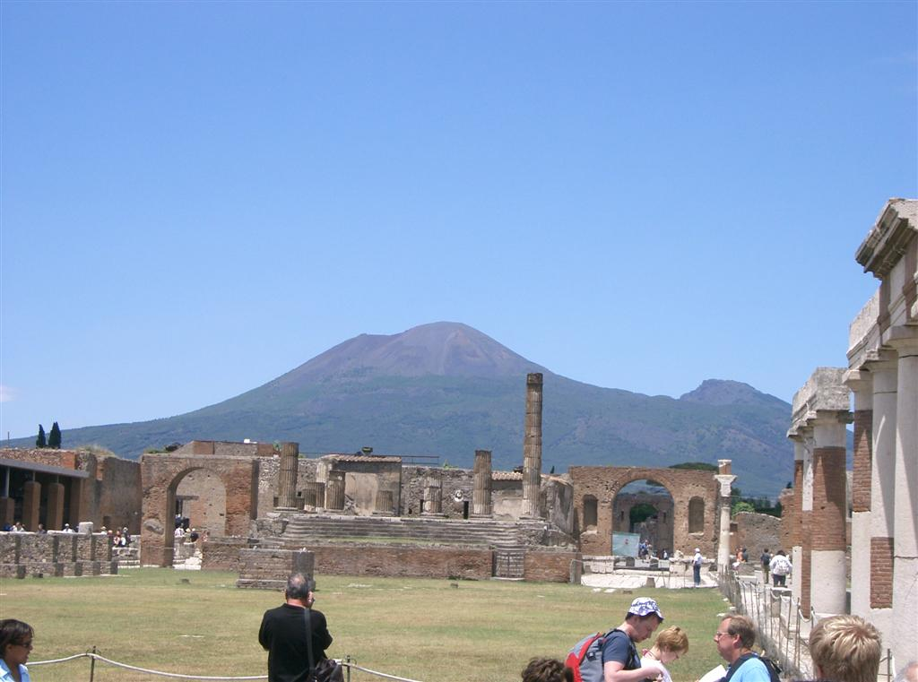
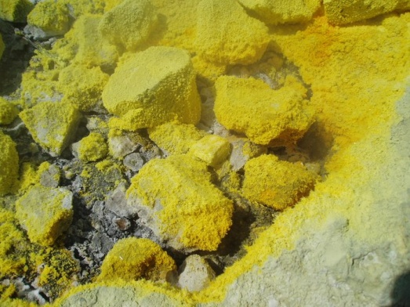
ETNA a VESUV

Slide 14
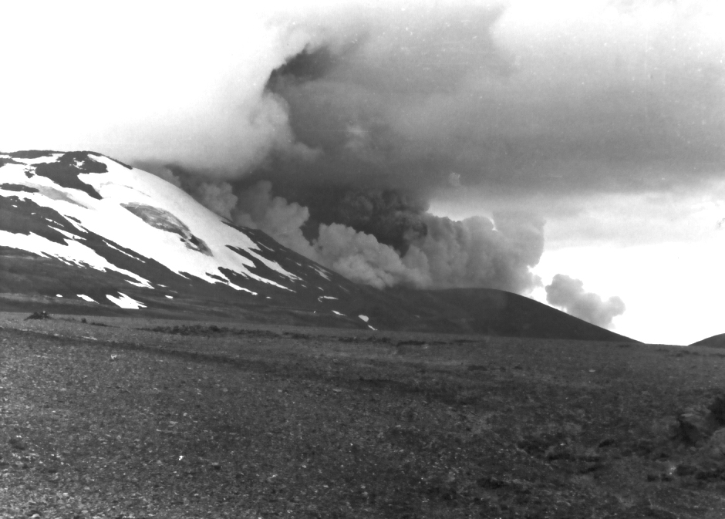
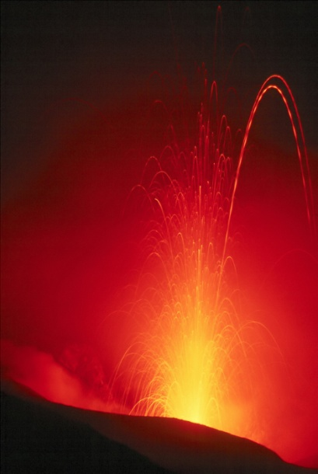
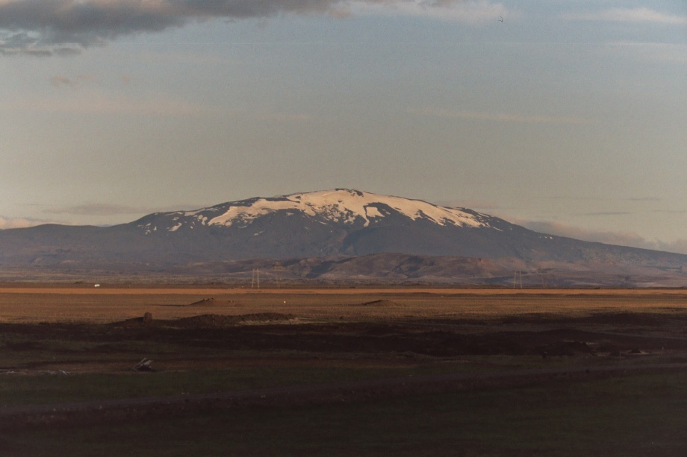
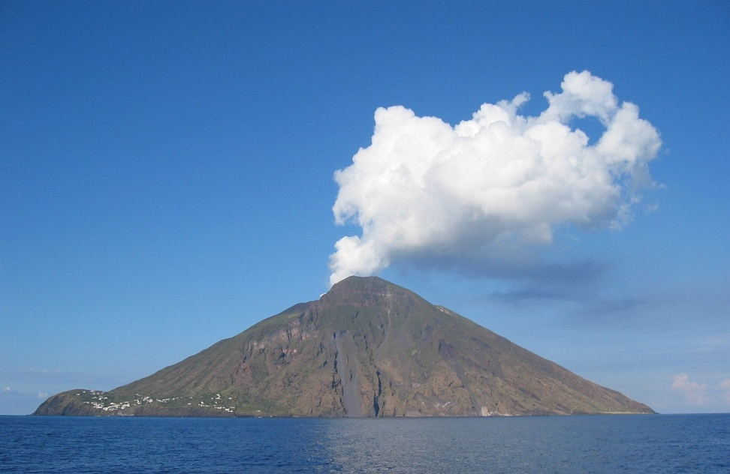
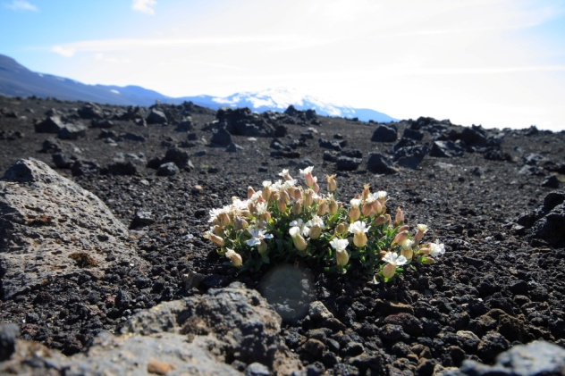
STROMBOLI a HEKLA

Slide 15
POUŽITÉ ZDROJE
[cit. 2011-09-28]. Dostupný pod licencí Creative Commons z WWW: <http://commons.wikimedia.org/wiki/File:Europe_relief_laea_location_map.jpg>.
[cit. 2011-09-28]. Dostupný pod licencí Creative Commons z WWW: <http://commons.wikimedia.org/wiki/File:Alpenrelief_01.jpg?uselang=cs>.
[cit. 2011-09-28]. Dostupný pod licencí Creative Commons z WWW: <http://commons.wikimedia.org/wiki/File:Alps_with_borders.jpg>.
[cit. 2011-09-28]. Dostupný pod licencí Creative Commons z WWW: <http://commons.wikimedia.org/wiki/File:Mont_Blanc_-_4808_m.n.m..jpg>.
[cit. 2011-09-28]. Dostupný pod licencí Creative Commons z WWW: <http://commons.wikimedia.org/wiki/File:Mont_Blanc_du_Tacul_-_July.jpg>.
[cit. 2011-09-28]. Dostupný pod licencí Creative Commons z WWW: <http://commons.wikimedia.org/wiki/File:Desmerciereskoog_WKA.jpg>.
[cit. 2011-09-28]. Dostupný pod licencí Creative Commons z WWW: <http://commons.wikimedia.org/wiki/File:Netherlands%2C_Zuid-Holland%2C_Does_%281%29.JPG>.
[cit. 2011-09-28]. Dostupný pod licencí Creative Commons z WWW: <http://commons.wikimedia.org/wiki/File:Vesubio_desde_Pompeya.jpg>.
[cit. 2011-09-28]. Dostupný pod licencí Creative Commons z WWW: <http://commons.wikimedia.org/wiki/File:DenglerSW-Stromboli-20040928-1230x800.jpg>.
[cit. 2011-09-28]. Dostupný pod licencí Creative Commons z WWW: <http://commons.wikimedia.org/wiki/File:Stromboli_Eruption.jpg>.
[cit. 2011-09-28]. Dostupný pod licencí Creative Commons z WWW: <http://commons.wikimedia.org/wiki/File:Flower_near_Hekla.jpg>.
[cit. 2011-09-28]. Dostupný pod licencí Creative Commons z WWW: <http://commons.wikimedia.org/wiki/File:Islande_volcan_Hekla.jpg>.
[cit. 2011-09-28]. Dostupný pod licencí Creative Commons z WWW: <http://commons.wikimedia.org/wiki/File:Hekla1980.jpg>.
Hubelová D. – Chalupa, P. (2009): Zeměpis pro 8. ročník, 1. díl (Evropa). Brno, Nová škola, 96 s. ISBN 80-7289-101-4.
ostatní fotografie autorka

